Slide 1

PPT模板下载：www.1ppt.com/moban/ 行业PPT模板：www.1ppt.com/hangye/
节日PPT模板：www.1ppt.com/jieri/ PPT素材下载：www.1ppt.com/sucai/
PPT背景图片：www.1ppt.com/beijing/ PPT图表下载：www.1ppt.com/tubiao/
优秀PPT下载：www.1ppt.com/xiazai/ PPT教程： www.1ppt.com/powerpoint/
Word教程： www.1ppt.com/word/ Excel教程：www.1ppt.com/excel/
资料下载：www.1ppt.com/ziliao/ PPT课件下载：www.1ppt.com/kejian/
范文下载：www.1ppt.com/fanwen/ 试卷下载：www.1ppt.com/shiti/
教案下载：www.1ppt.com/jiaoan/
软工训练个人总结
牟晴 1120121895
所在组：潘辉组
项目名称：驾校管理系统
负责部分：学员管理子系统

Slide 2
目录
1
进度汇报
2
成果展示
3
问题分析
4
收获及自我评价

Slide 3





进度汇报
03
02
11月4日 至
11月9日
01
10月28日 至
11月2日
重新规划
用例分析
原型设计
事件流分析
10月21日 至
10月26日
原型设计
分组，组内分工
组内讨论
问题陈述
本组的心路历程十分之坎坷……

Slide 4
进度汇报
06
05
11月25日 至
12月5日
04
11月18日 至
11月23日
完善用例图、原型、类图、序列图
整理大家的类图
软件设计
11月11日 至
11月16日
完善类图、序列图
状态转换图
完善用例分析、原型设计、事件流分析
类图
序列图
然而最终还是看到了希望……

Slide 5



成果展示
软件设计
我负责的部分：学员管理子系统
软件设计
需求分析
需求分析
系统分布设计
软件层次
数据结构设计
类图
序列图
状态转换图
用例分析
原型设计
事件流分析
问题陈述

Slide 6
问题陈述

Slide 7
学员管理子系统提供可视化的学员详细信息清单，包括真实姓名、身份证号、联系方式、生日、性别、地区、学员注册类型、学员驾照类型、累计已学习时长、学员账户状态、学员注册日期、学习有效期限、科目考试状态。
学员在注册时，必须填写如下资料：真实姓名，密码，身份证号，联系方式，生日，性别、地区、学习驾照类型，学员注册类型。点击提交后，保存学员信息。此时学员账号状态为冻结，不能进行学习或参加其他活动。学员需登录注册时填写的邮箱进行邮箱验证，激活账号。激活后，学员即可进行相应注册类型下允许的活动。
学员在注册时须填写学员注册类型，填写时分为免费/付费两种。付费学员须填写学车卡号及密码，系统通过学车卡号来区分付费学员学车卡购买地点，从而将付费学员分为记录学时学员（在驾校购买学车卡）和不记录学时学员（在网站购买学车卡）。免费学员在购买学车卡后，可对账户进行充值。充值成功后，学员注册类型将修改为相应的付费学员类型。

Slide 8
学员管理子系统也提供可视化的管理员详细信息清单，包括真实姓名、编号、联系方式、生日、性别、地区、管理员角色。
管理员角色分为学员系统管理员、学员资料管理员、学员权限管理员。学员系统管理员有最高级权限，可查看学员的所有信息，可冻结或解冻学员账号，可修改学员的账号评论功能，可添加、删除、修改管理员信息。学员资料管理员可查看所有学员详细信息和学习情况。学员权限管理员可设置评论的敏感词屏蔽，可修改学员的账号评论功能开启状态，但不能查看用户的详细信息。
学员系统管理员和学员资料管理员查看学员信息时，可对生日、性别、地区、学习驾照类型、学员注册类型、账号注册时间进行筛选，系统显示符合条件的学员列表及学员个数，设定横纵坐标，通过系统绘制相应分析图（柱状图、折线图、饼图可选）。

Slide 9
用例分析

Slide 10
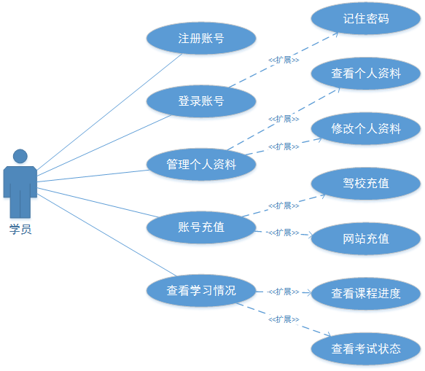

Slide 11
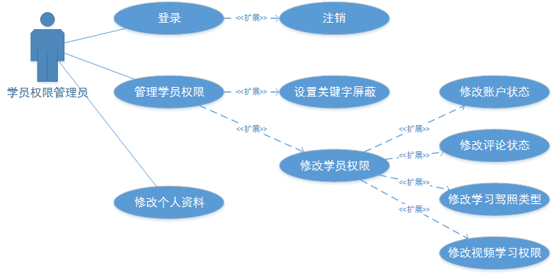

Slide 12
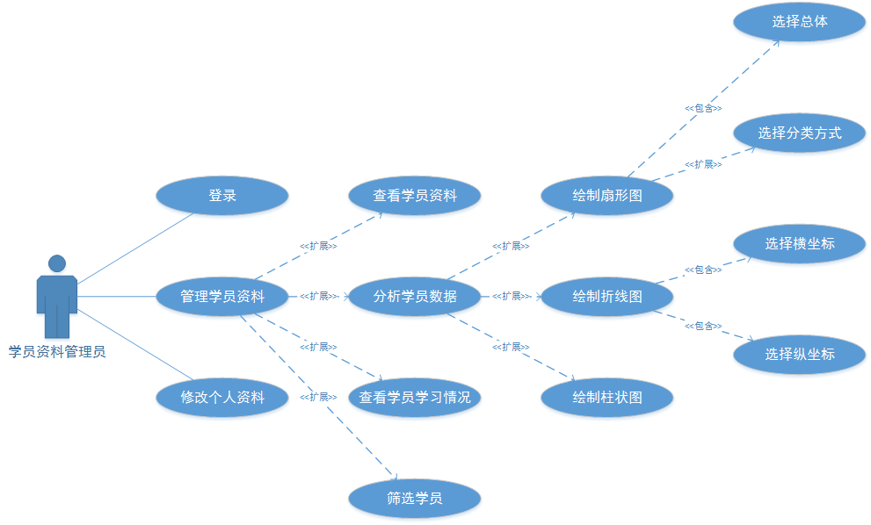

Slide 13
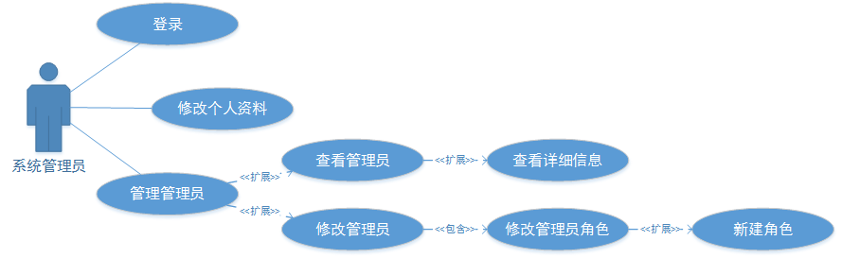

Slide 14
原型设计

Slide 15
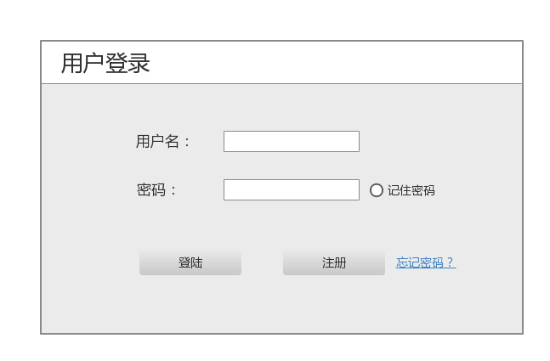

Slide 16
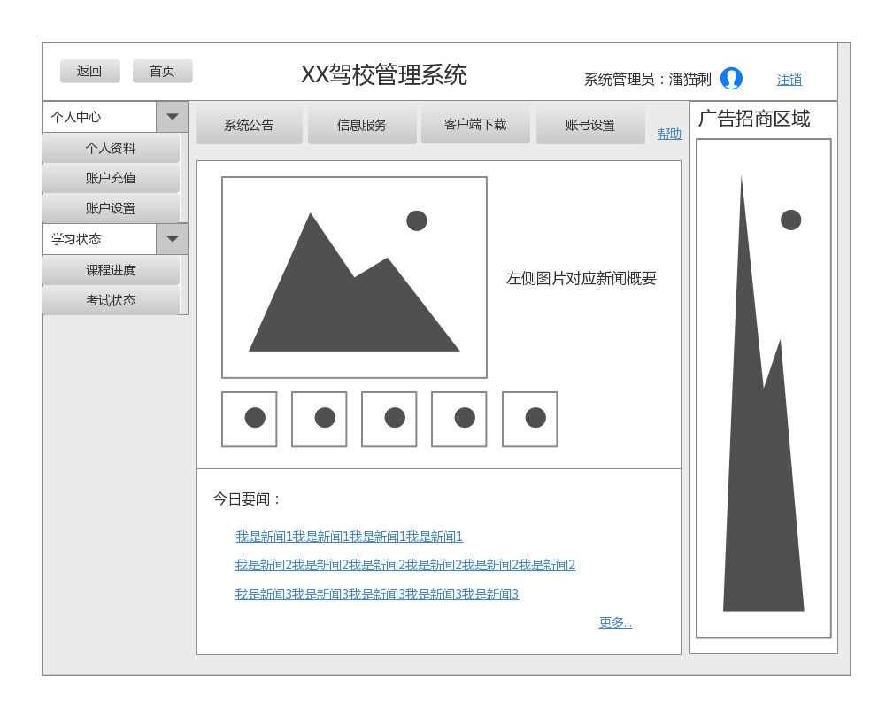

Slide 17
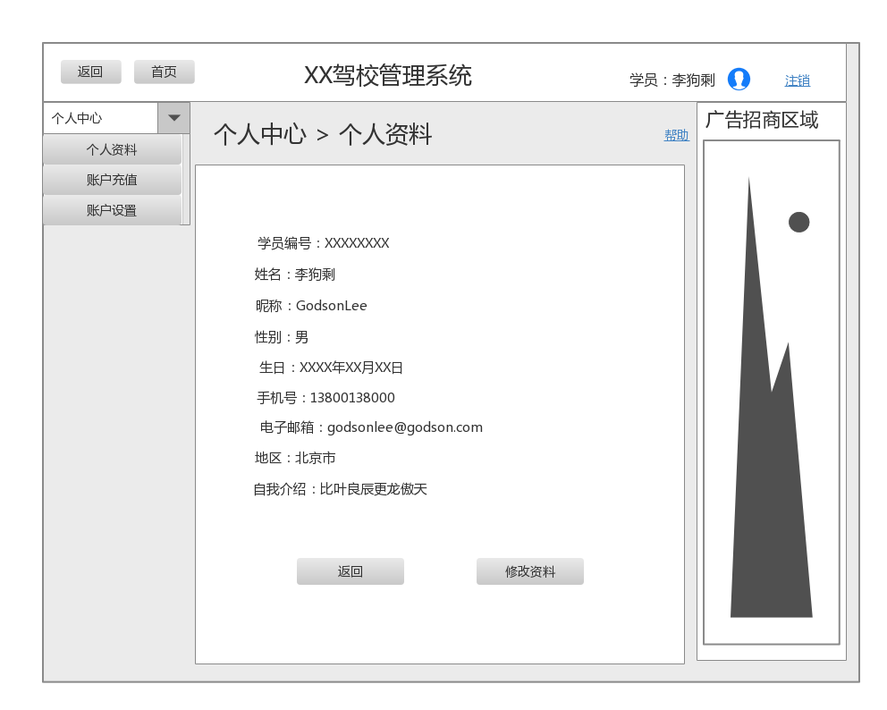
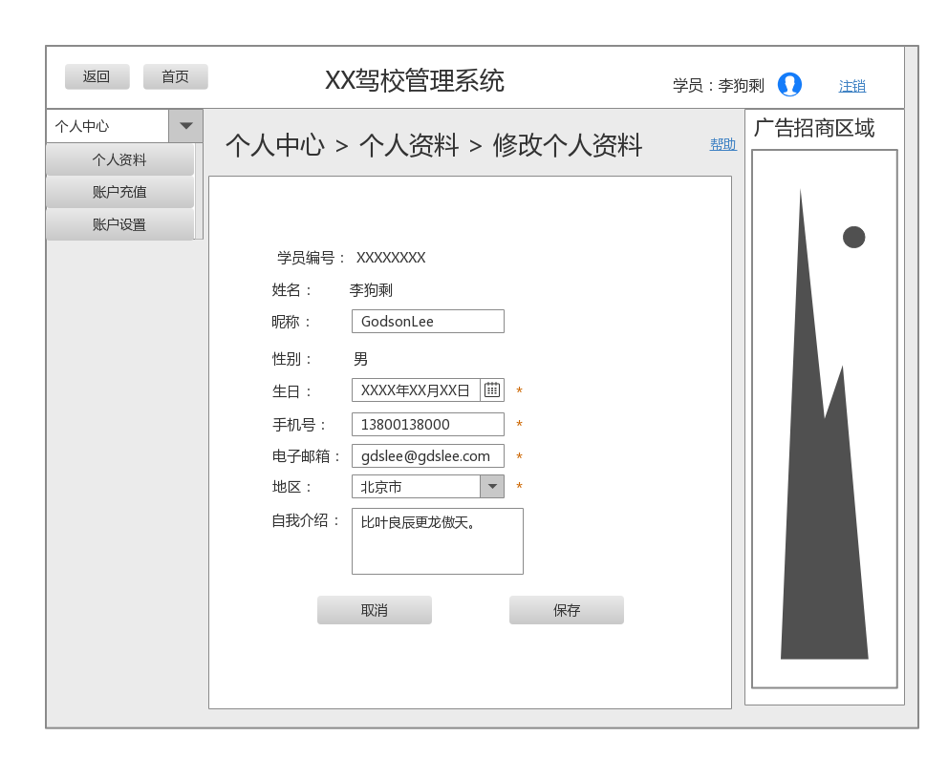
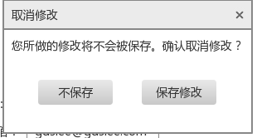

Slide 18
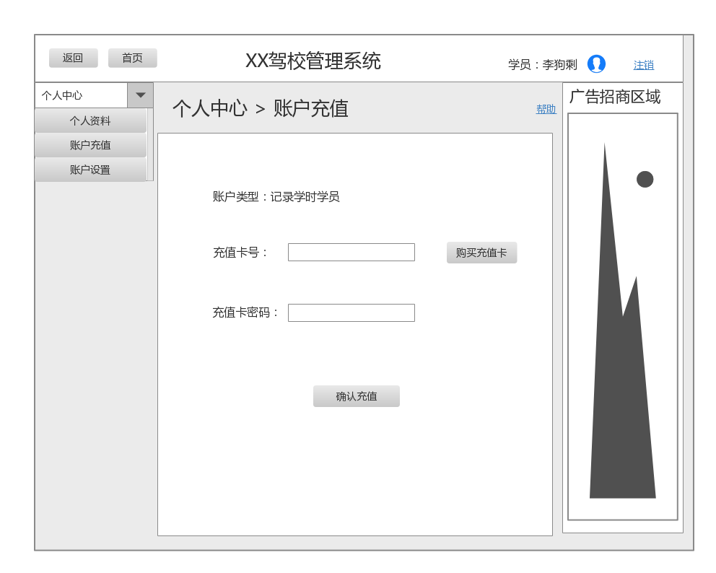

Slide 19
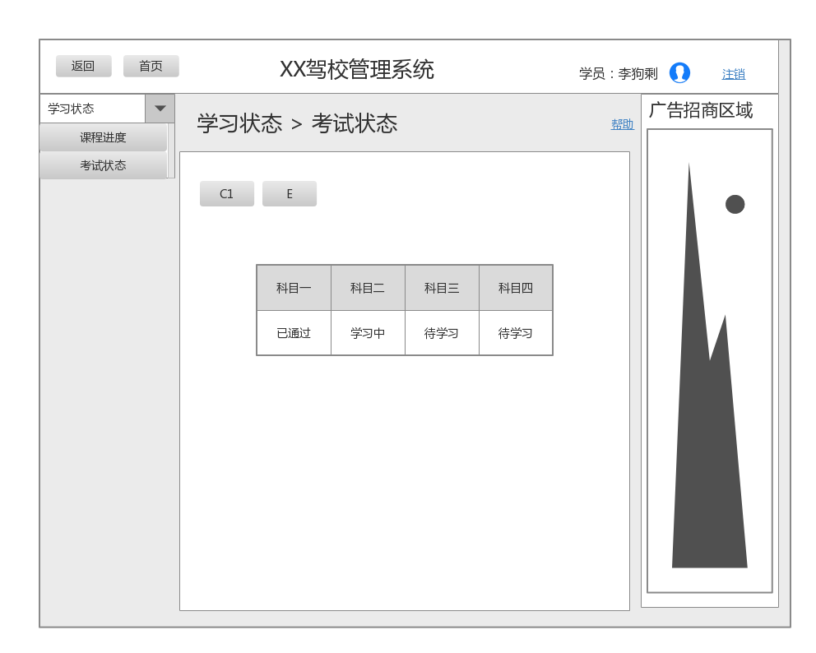
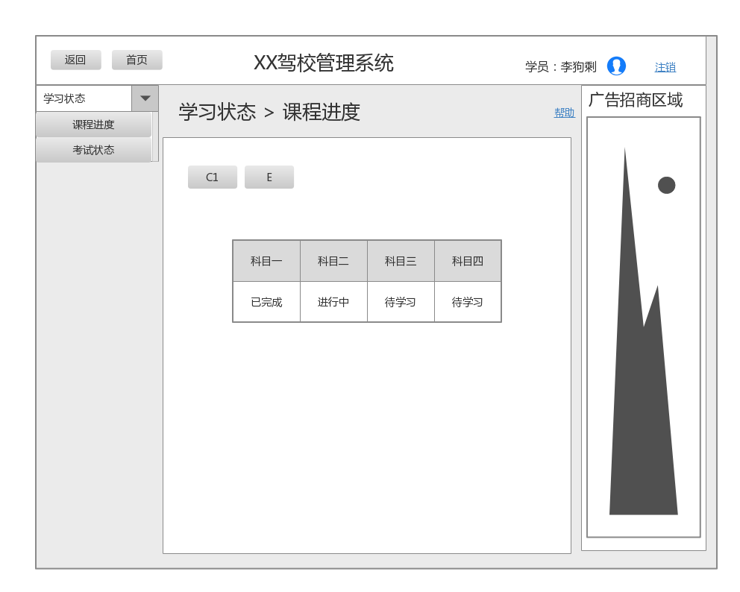

Slide 20
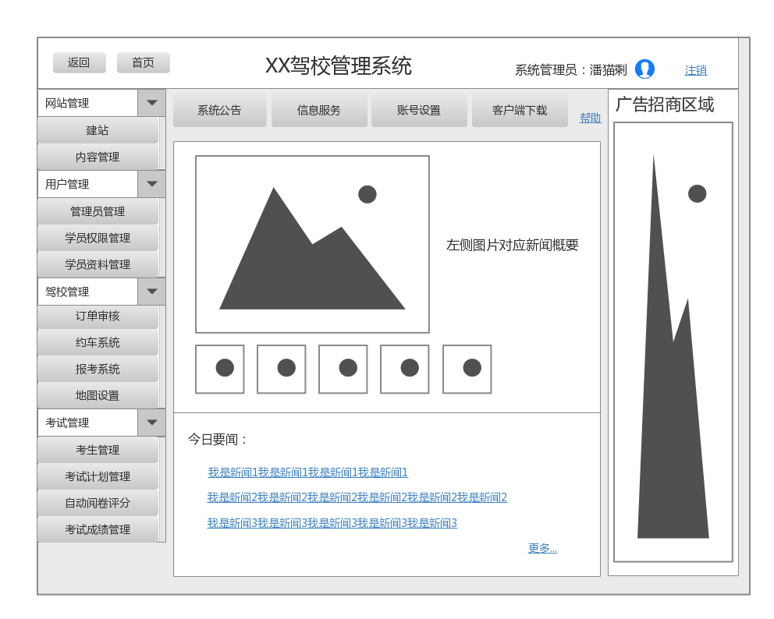

Slide 21
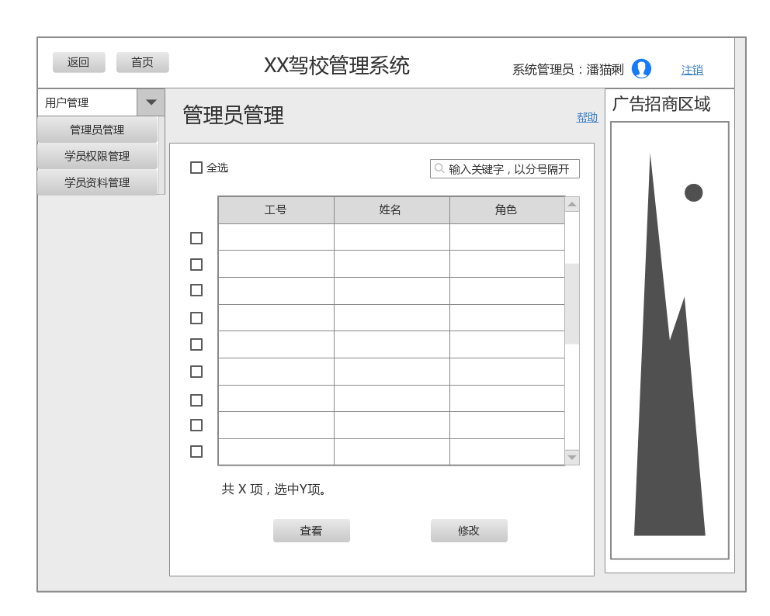

Slide 22


Slide 23
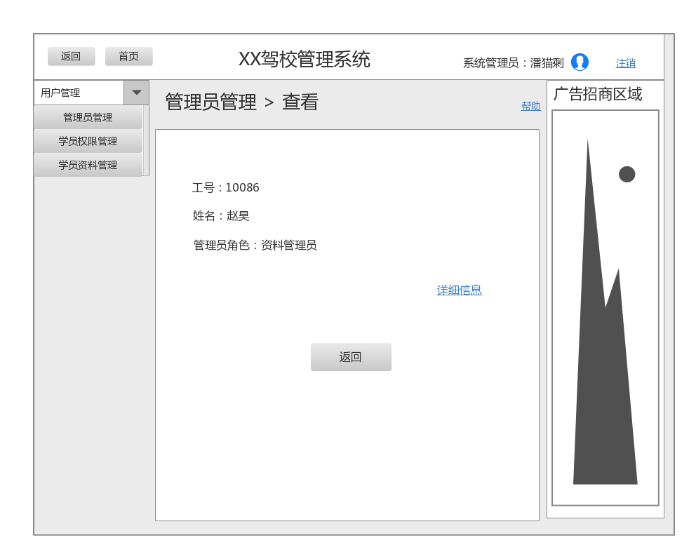
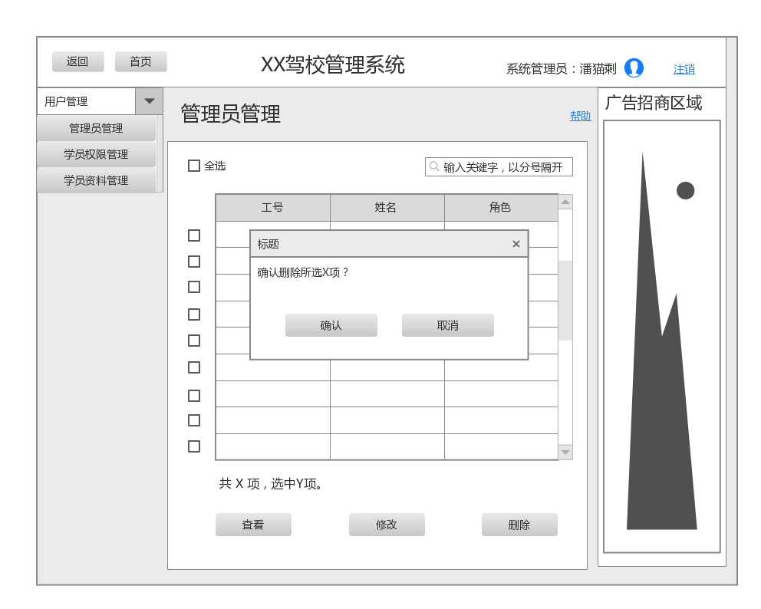

Slide 24
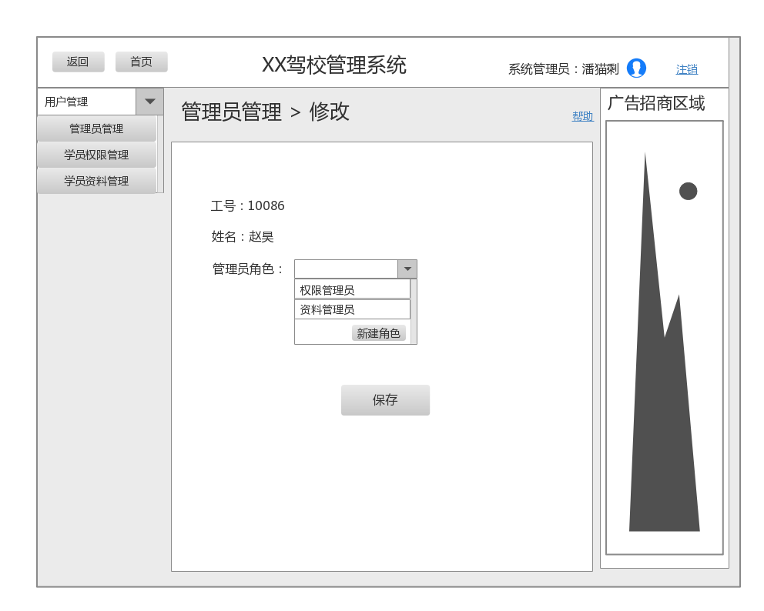
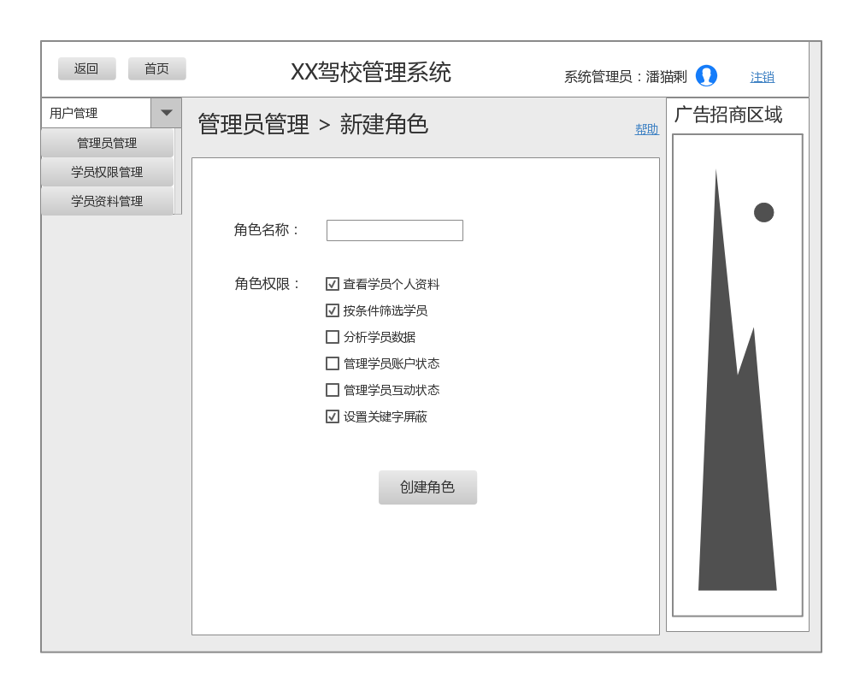

Slide 25
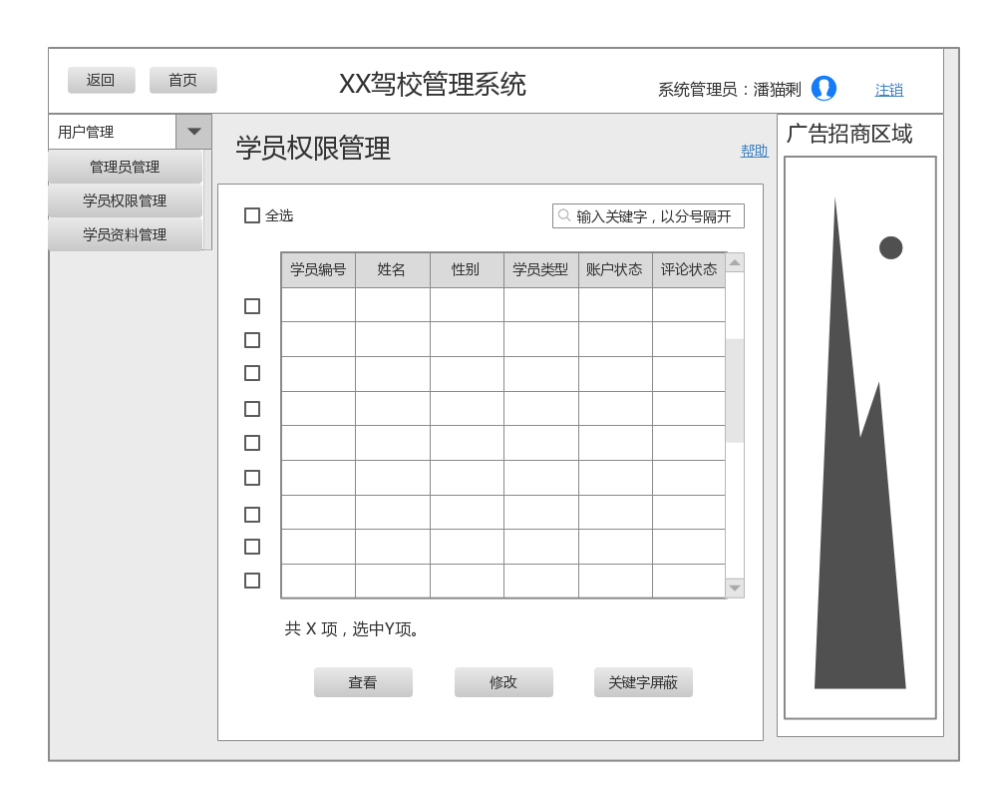

Slide 26
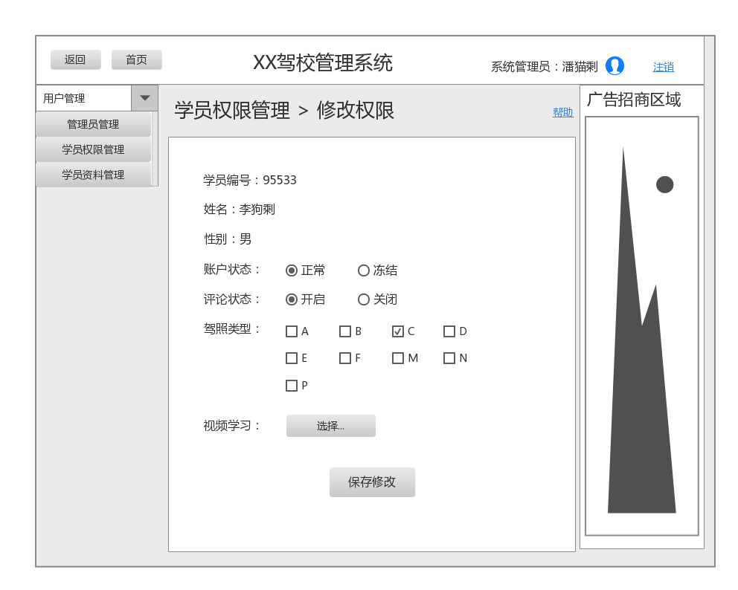
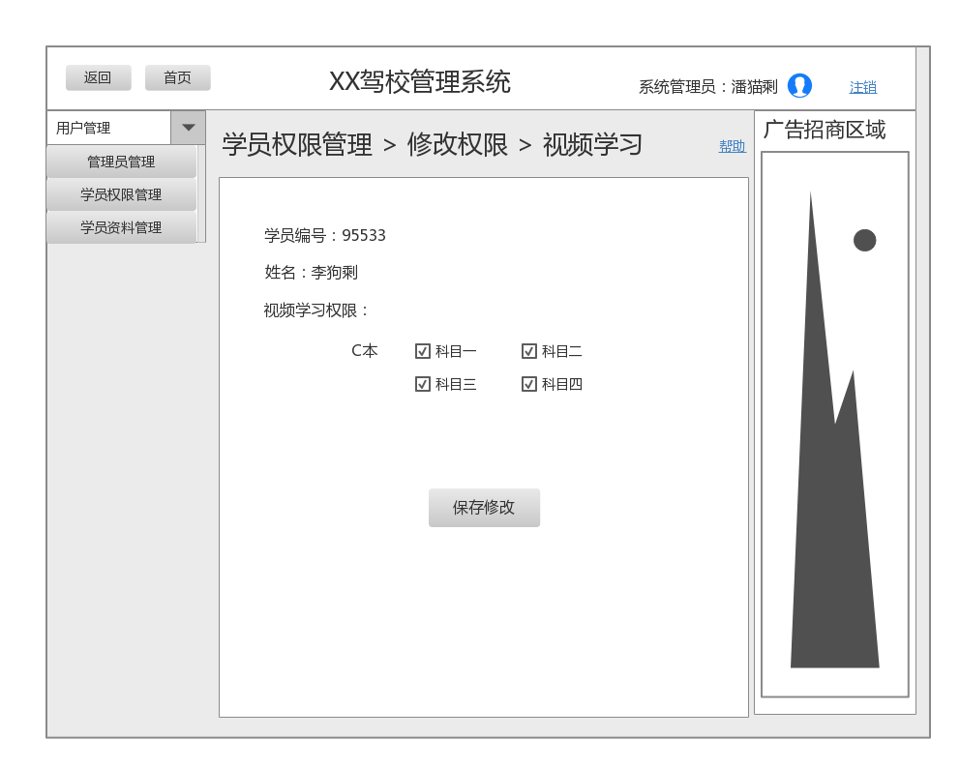

Slide 27
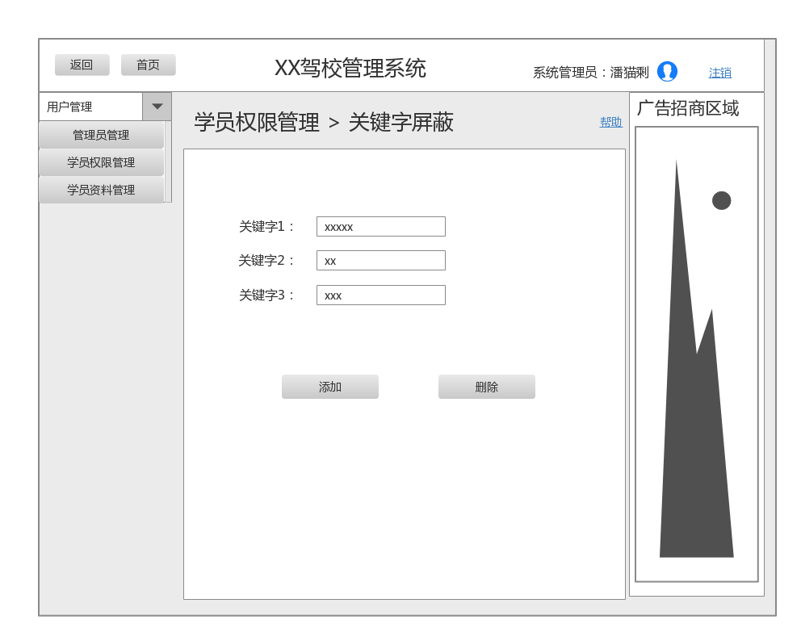

Slide 28
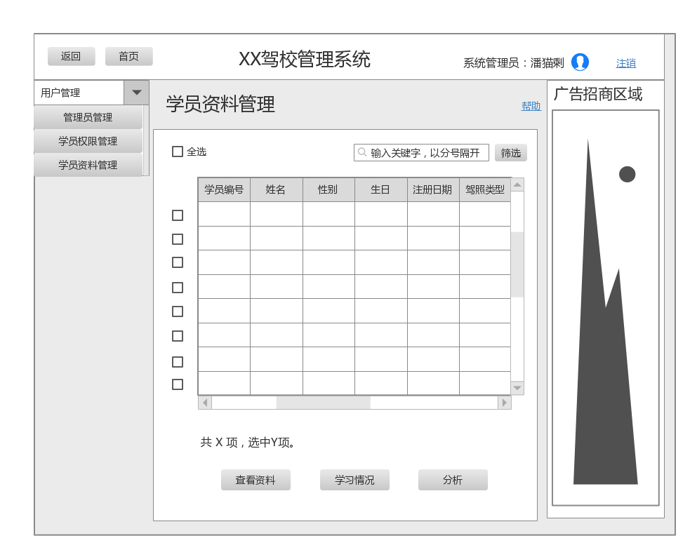

Slide 29
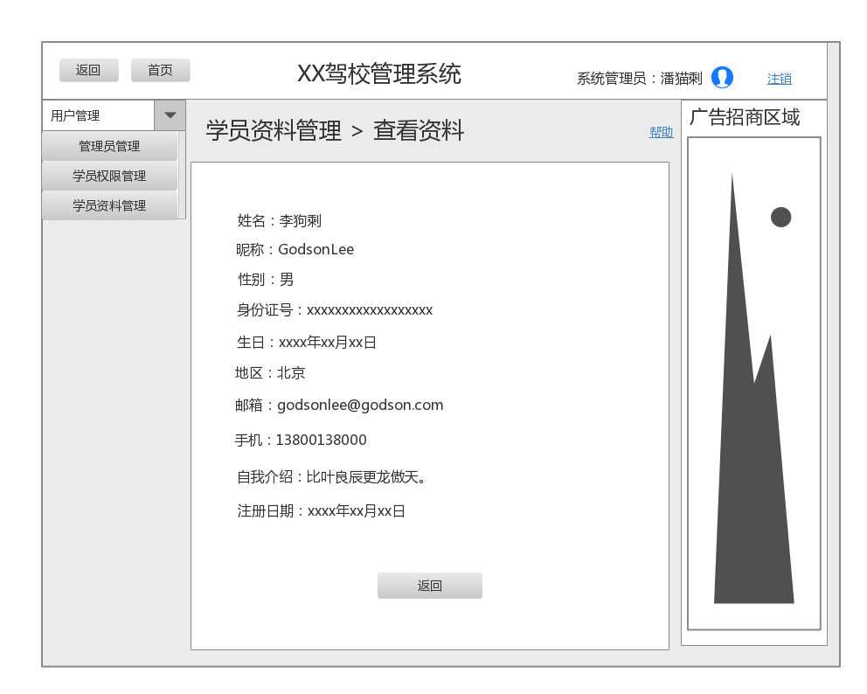

Slide 30
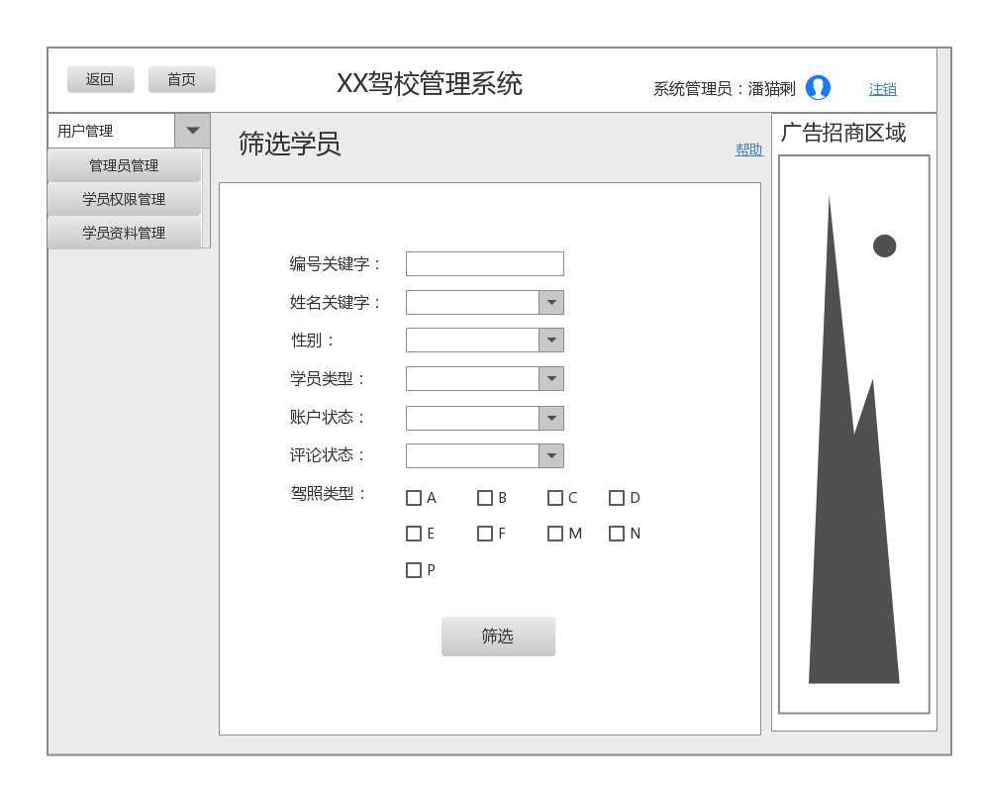

Slide 31
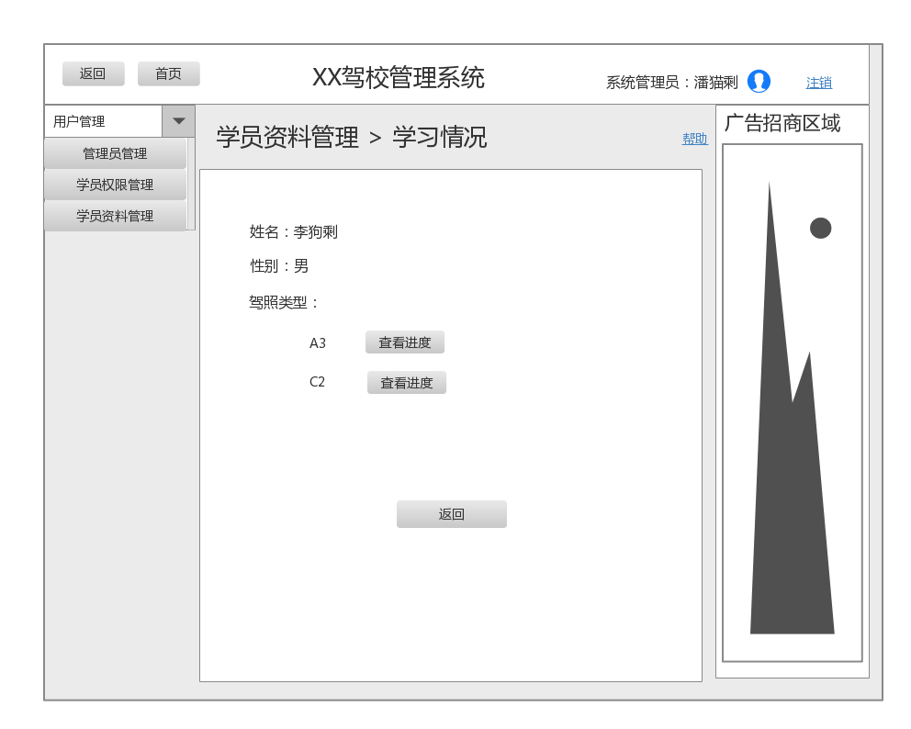


Slide 32
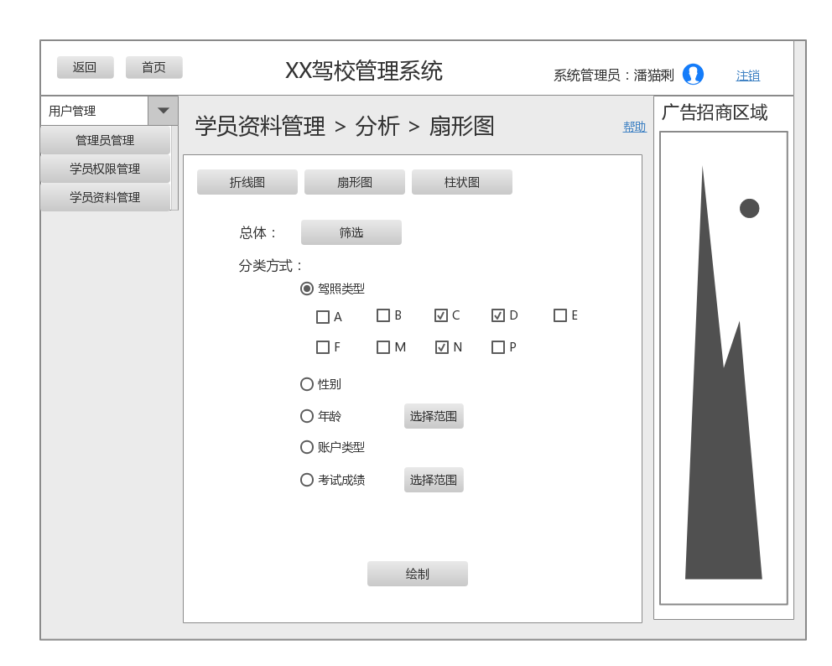

Slide 33
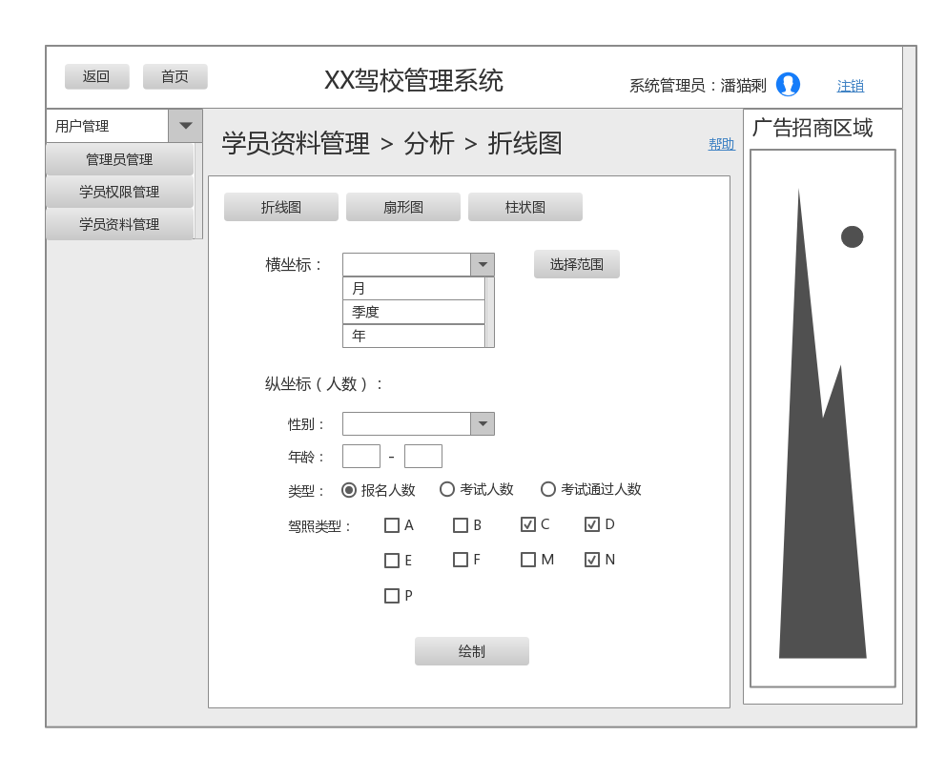

Slide 34
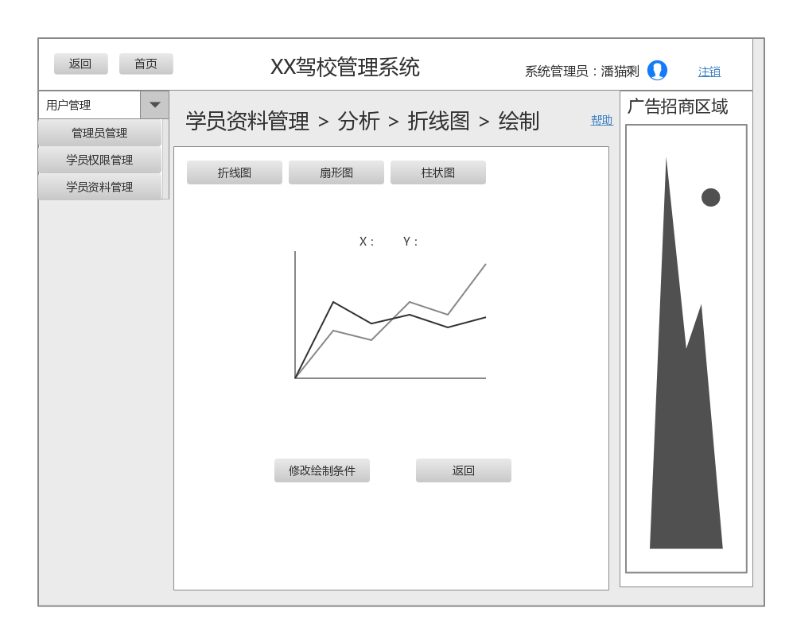

Slide 35
事件流分析

Slide 36


Slide 37
类图

Slide 38
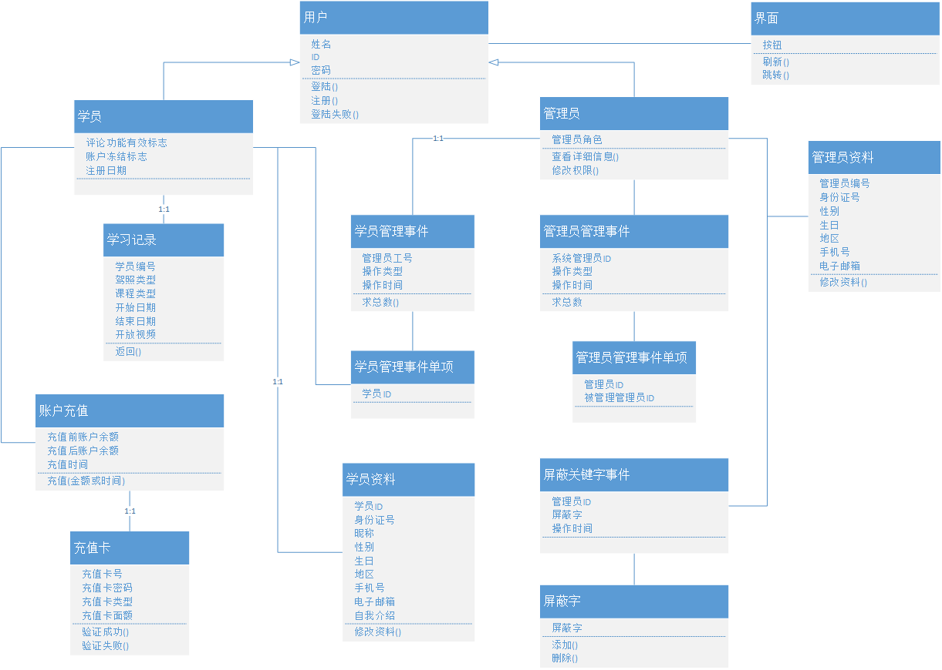

Slide 39
序列图

Slide 40
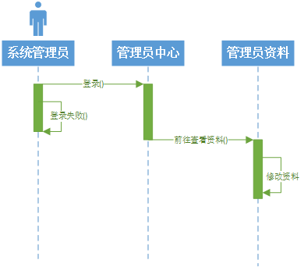
管理员_管理资料

Slide 41
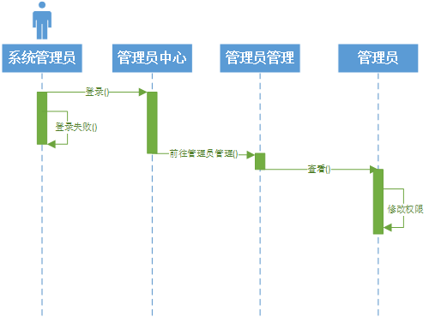
管理员_修改管理员权限

Slide 42
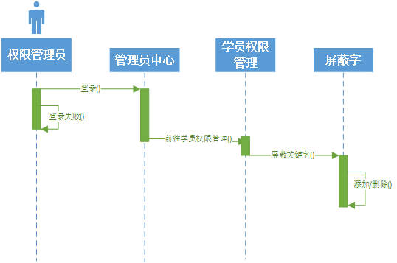
管理员_管理屏蔽关键字

Slide 43

管理员_管理学员权限

Slide 44
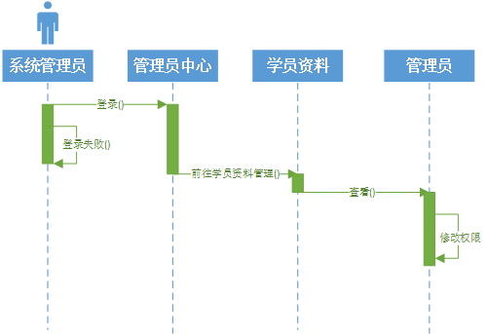
管理员_管理学员资料

Slide 45
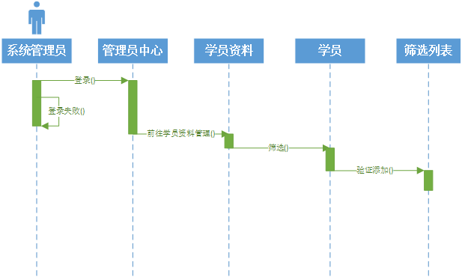
管理员_筛选学员

Slide 46
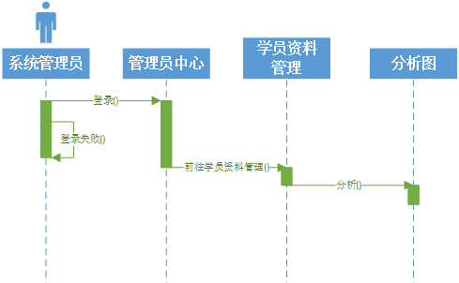
管理员_分析学员资料

Slide 47
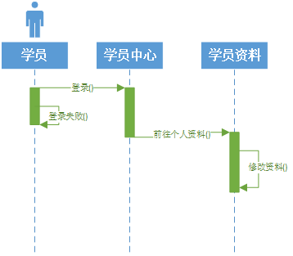
学员_查看个人资料

Slide 48
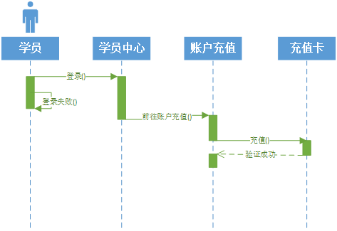
学员_账户充值

Slide 49
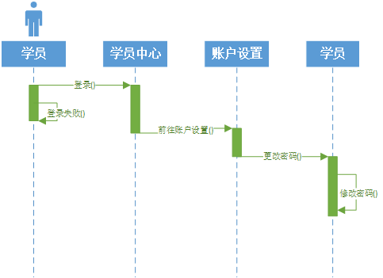
学员_账户设置

Slide 50
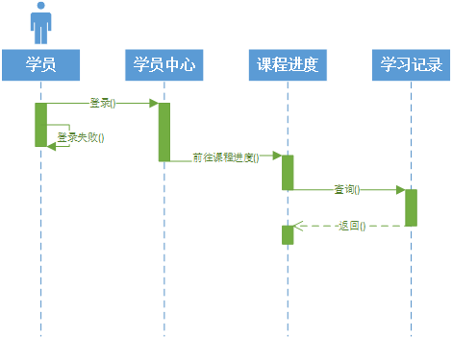
学员_查看课程进度

Slide 51
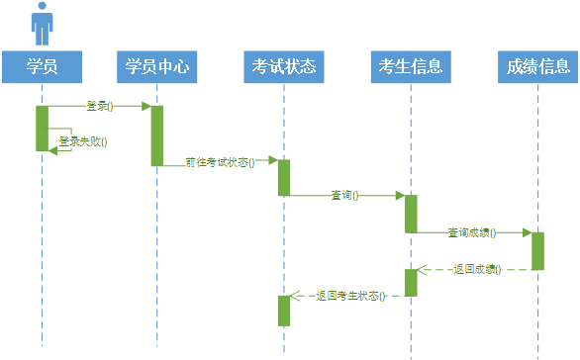
学员_查看考试状态

Slide 52
状态图

Slide 53
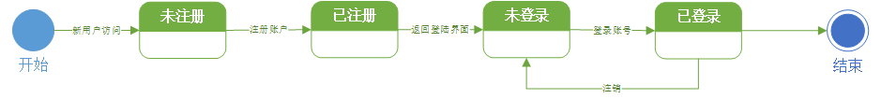
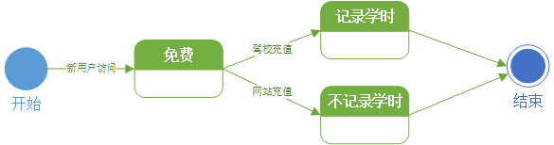

Slide 54
软件设计

Slide 55
1.系统分布设计
1）表示层服务：
用户管理个人信息网页和客户端服务
学员管理账户网页和客户端服务
学员查看学习情况网页和客户端服务
管理员管理学员网页和客户端服务
管理员管理管理员网页和客户端服务
2）应用逻辑层服务：
用户个人资料存储、删除、修改、查询服务
用户权限存储、删除、修改、查询服务
用户管理事件的存储、删除、修改、查询服务
屏蔽字存储、删除、修改、查询服务
3）数据存储服务
用户资料的数据库操作服务
用户管理事件记录的数据库操作服务
学员账户充值的数据库操作服务

Slide 56
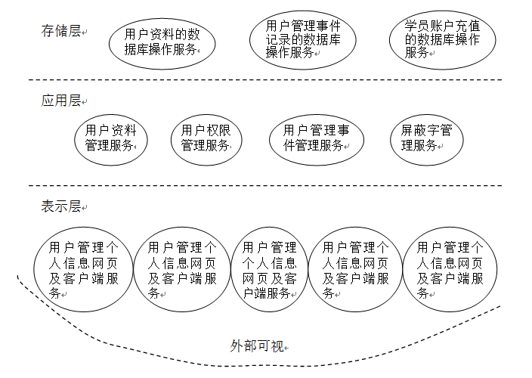
2.层次示意图

Slide 57
2.数据结构设计
1）用户
字段说明 | 名称 | 类型 | 长度 | 处理说明
用户姓名 | Name | char | 30 | 中文/英文全名
用户标识号 | UserID | number | 12 | 按照时间、地区生成
用户登录密码 | pothole_place | char | 16 | 8-16个字符

Slide 58
2）学员资料
字段说明 | 名称 | 类型 | 长度 | 处理说明
用户标识号 | UserID | number | 12 | 按照时间、地区生成
身份证号 | ID | number | 18 | 注册时已验证与用户身份对应
昵称 | Nickname | char | 20 | 可以为中文字符、英文字母、数字和符号的组合
性别 | Gender | number | 1 | 1表示男，0表示女
生日 | Birthday | date |  | 学员出生日期
地区 | City | number | 6 | 学员所在城市（地区）6位代码
常用手机号码 | Phone | number | 13 | 国家编号+手机号
电子邮箱 | Email | char | 30 | 学员常用电子邮箱
自我介绍 | Intro | text | 50

Slide 59
3）管理员资料
字段说明 | 名称 | 类型 | 长度 | 处理说明
用户标识号 | UserID | number | 12 | 按照时间、地区生成
身份证号 | ID | number | 18 | 注册时已验证与用户身份对应
性别 | Gender | number | 1 | 1表示男，0表示女
生日 | Birthday | date |  | 学员出生日期
地区 | City | number | 6 | 学员所在城市（地区）6位代码
常用手机号码 | Phone | number | 13 | 国家编号+手机号
电子邮箱 | Email | char | 30 | 学员常用电子邮箱

Slide 60
4）学习记录
字段说明 | 名称 | 类型 | 长度 | 处理说明
用户标识号 | UserID | number | 12 | 按照时间、地区生成
驾照类型 | VehiType | number | 1 | 1-A1,2-A2,3-A3,4-B1,5-B2, 6-C1,7-C2,8-C3,9-C4,10-D,11-E,12-F,13-M,14-N,15-P
课程类型 | CourseType | number | 1 | 1-科目一，2-科目二，3-科目二集训，4-科目三集训，5-科目四
开始日期 | StartDate | date |  | 当前科目开始学习的日期
结束日期 | EndDate | date |  | 当前科目学习完成的日期
开放视频 | AvaiVideo | number | 4 | 四位1和0组成的数字序列XXXX，第一位表示科目一，以此类推。1为开放，0为关闭。

Slide 61
5）账户充值
字段说明 | 名称 | 类型 | 长度 | 处理说明
用户标识号 | UserID | number | 12 | 按照时间、地区生成
账户类型 | AccountType | number | 1 | 免费学员， 记录时长学员 不记录时长学员
充值前账户余额 | BeforeBalance | number | 2 | AccountType=1时有效，表示充值前剩余时长
充值后账户余额 | AfterBalance | number | 2 | AccountType=1时有效，表示充值后剩余时长
充值后开放的课程 | AfterCourse | Number | 4 | 四位1和0组成的数字序列XXXX，第一位表示科目一，以此类推。1为开放，0为关闭。
充值时间 | RechargeTime | number | 14 | yyyymmddhhmmss
开放视频 | AvaiVideo | number | 4 | 四位1和0组成的数字序列XXXX，第一位表示科目一，以此类推。1为开放，0为关闭。

Slide 62


问题分析
1、原型
4、时间安排
课程设计的中后期，我由于一些原因无法在课程上有很大投入。组长调整分工的同时，我也提高了效率。
怎样统一所有界面的风格？
怎样设计分析图的画法？
？
2、知识的遗忘
3、前期组员缺乏沟通
对软工的相关知识遗忘较多，如UML，刚一开始画序列图的时候遇到了很多问题。
大家的原型设计风格各异，类图有很大出入。后期在组长的监督下加强了沟通与合作。

Slide 63
个人总结
首先感谢负责的队长和努力的队友们！

Slide 64
个人总结
1
4
工作效率略低
能够仔细分析项目的需求，注意到每一个细节，并主动与组员讨论。
能够认真完成自己每周的任务并及时对错误进行修改
2
+
=
82
进度安排不当
3
后期贡献较少

Slide 65
谢谢大家！

